Slide 1

基于多任务学习的文本表示方法研究
Language Representation with Multi-Task Learning
孙天祥
txsun@stu.xidian.edu.cn
2019年4月

Slide 2

Outline
毕业设计完成情况
课题简介与实验结果
存在问题与解决方案
下一步计划

Slide 3
一、毕业设计完成情况
调研 学习已有工作、翻译外语文献
设计 设计新的多任务学习模型
实现 实现基线模型及新提出的模型
实验 搭建实验环境、对比试验
改进 根据存在的问题和实验结果改进模型
写作 完成毕业论文

Slide 4
二、课题简介
题目 基于多任务学习的文本表示方法研究
Language Representation with Multi-Task Learning
Multi-Task Learning
Natural Language Learning
MTL for NLP
Transformer

Slide 5
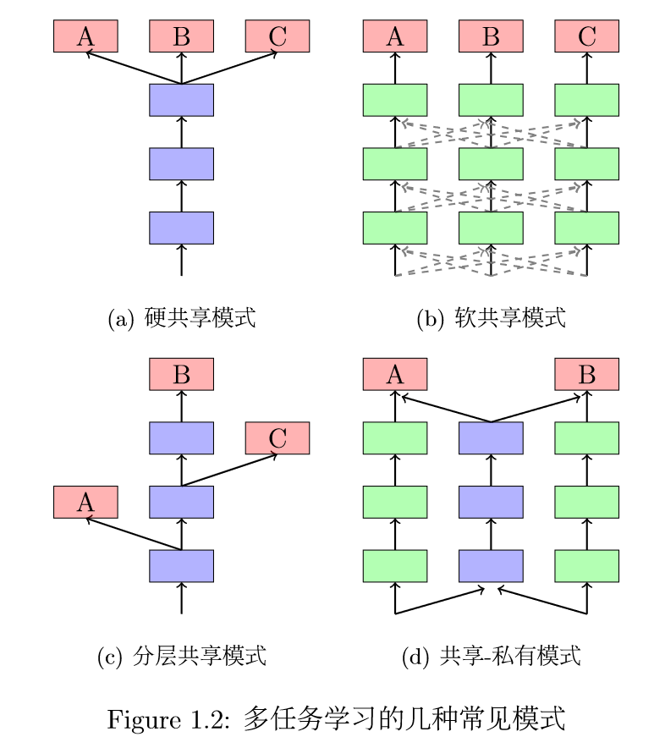
Multi-Task Learning
多任务学习通过利用包含在相关任务训练信号 中的领域特定信息来提升泛化能力^{[1]}。
[1] R. Caruana, “Multitask Learning,” Machine Learning, vol. 28, no. 1, pp. 41–75, 1997.

Slide 6
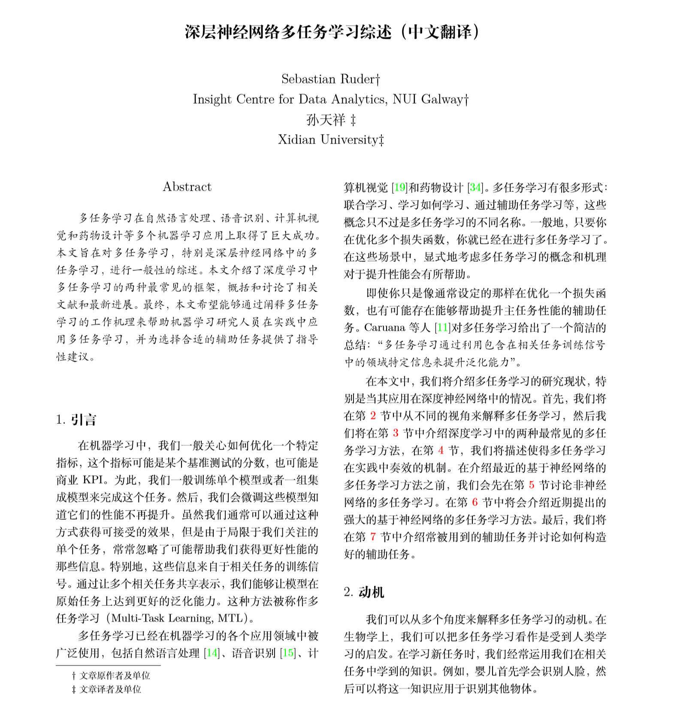
Multi-Task Learning
https://github.com/txsun1997/Graduation/tree/master/materials
Ruder, Sebastian. "An overview of multi-task learning in deep neural networks." arXiv preprint arXiv:1706.05098 (2017).

Slide 7
Natural Language Processing
Non-textualized representation
word-level: word2vec, GloVe, etc.
char-level: fastText, etc.
Contextual representation
RNN: ELMo, etc.
Transformer: GPT, BERT, etc.
[ 0.012 , -0.76 , … , 0.005 ]
CNN / RNN / Transformer
I love cats and logs

Slide 8
MTL for NLP
MTL with CNNs
Collobert et al. A Unified Architecture for Natural Language Processing: Deep Neural Networks with Multitask Learning
Misra et al. Cross-stitch Networks for Multi-task Learning
MTL with RNNs
Dong et al. Multi-Task Learning for Multiple Language Translation
Liu et al. Recurrent Neural Network for Text Classification with Multi-Task Learning
Hashimoto et al. A Joint Many-Task Model: Growing a Neural Network for Multiple NLP Tasks
MTL with Transformer
?

Slide 9
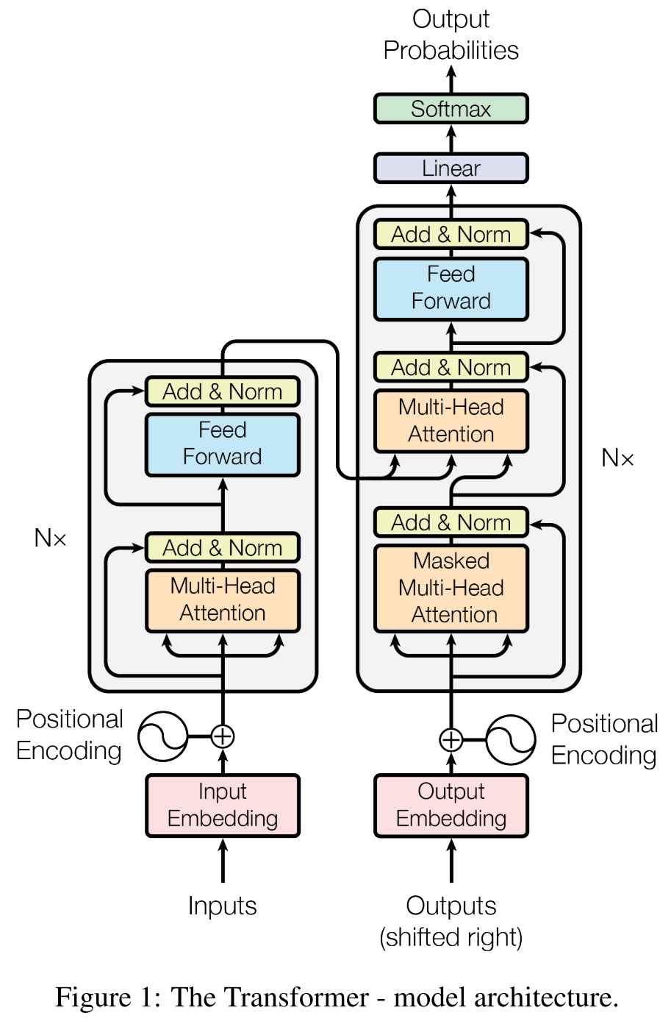
Transformer
Vaswani, Ashish, et al. "Attention is all you need." Advances in neural information processing systems. 2017.

Slide 10
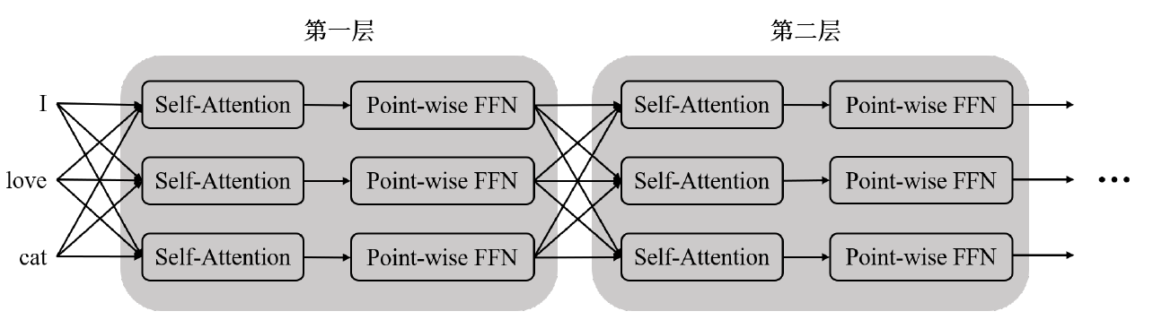
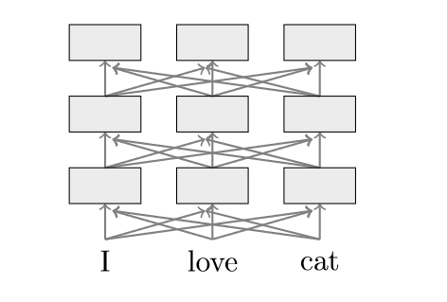
Transformer
Transformer编码过程
一个简化版本
Vaswani, Ashish, et al. "Attention is all you need." Advances in neural information processing systems. 2017.

Slide 11
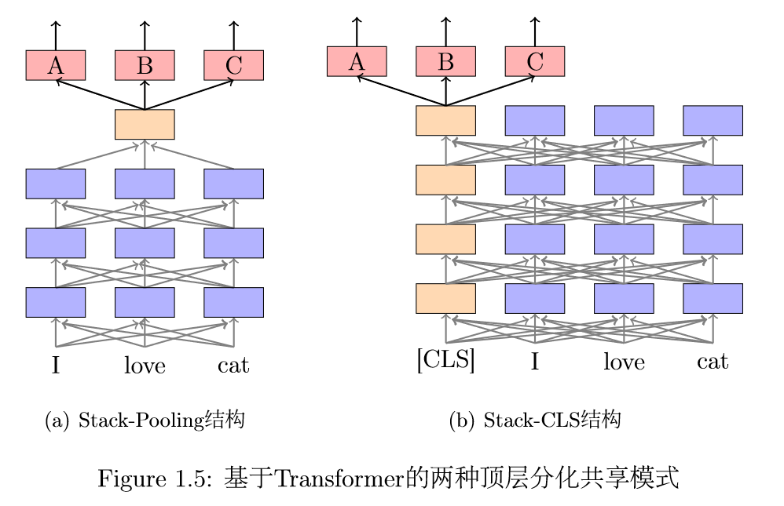
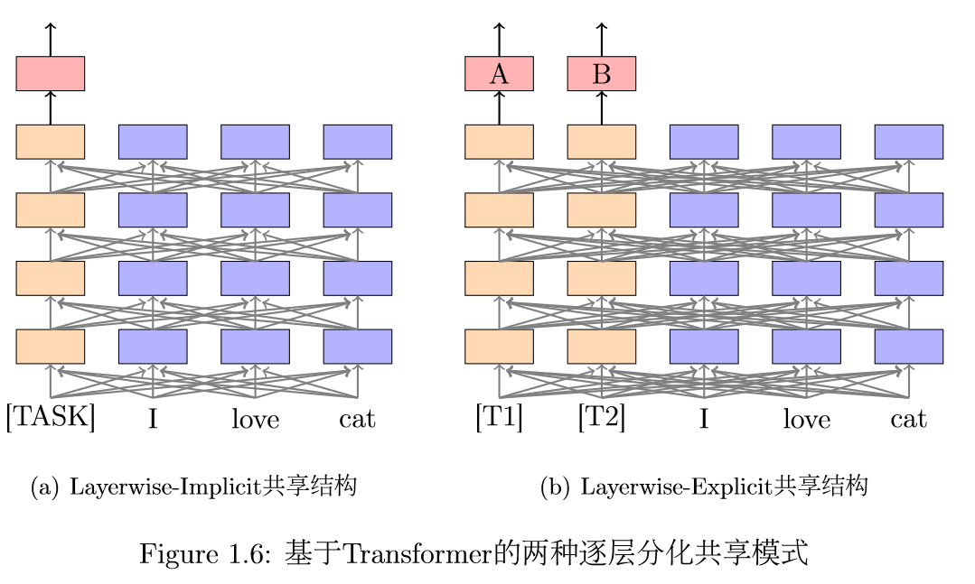
MTL with Transformer

Slide 12
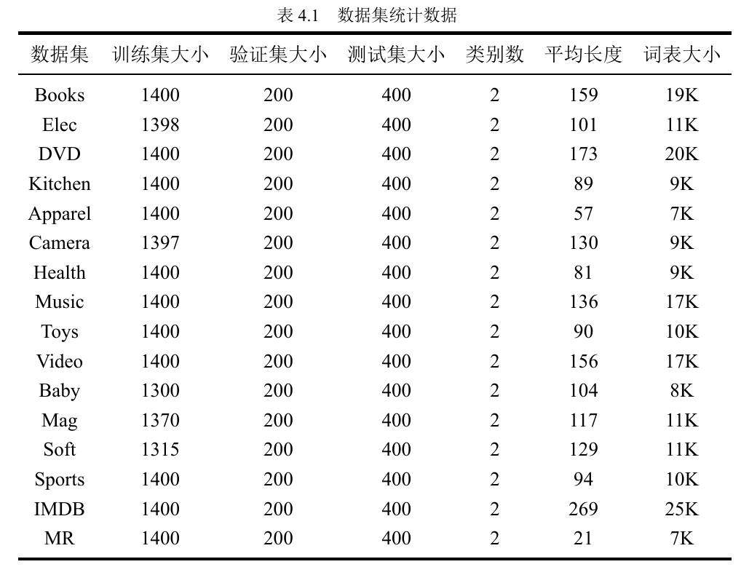
Experiments

Slide 13
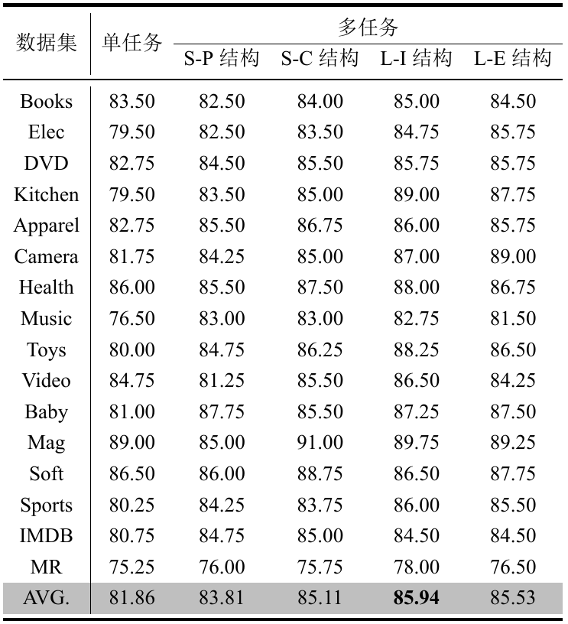
Experiments

Slide 14
三、存在的问题与解决方案
存在的问题
仅在单句分类任务上进行了验证
提出的L-E共享模式没有达到预期效果
使用的数据集规模较小
解决方案
在自然语言推理等句对分类任务上实验
改进L-E共享模式，或寻找适合L-E结构的应用场景
在不同规模的数据集上对模型进行更多测试

Slide 15
四、下一步计划
开始撰写毕业论文，完成背景知识和模型的介绍
在GLUE等多任务基准数据集上使用更多样化的数据集和任务对模型进行测试
试着对模型结构进行更细粒度的改进
根据前两步的结果，完成毕业论文的实验部分及后续部分，并准备毕设答辩

Slide 16
Q&A

